Slide 1
Китапханәчеләр семинары
9 февраль көнне Балтач үзәк китапханәсендә район китапханәчеләре өчен семинар булып узды. Семинарда 2015 эш елына йомгак ясалды, төрле бәйгеләрнең җиңүчеләре бүләкләнде, алда торган бурычлар хакында сөйләшү булды. Эшлекле сөйләшүнең практик өлешендә район күләмендә «Ел китабы» исеменә лаек булган «Ефәк кулъулык» китабы авторы Гөлсинә Наил кызы Галимуллина, «Җиләкле тау сере» китабы герое Айбикәнең прототибы Дания Мулланур кызы Галимуллина белән очрашу уздырылды. Гөлсинә ханым үзәк китапханәнең «Иң күп китап укучысы» Ә.Дмитриевага, «Иң күп китап укучы»Бөтенрусия бәйгесенең республика туры җиңүчесе И.Әшрәфҗановага һәм башка китап сөючеләргә үзенең истәлек бүләкләрен тапшырды.

Slide 2
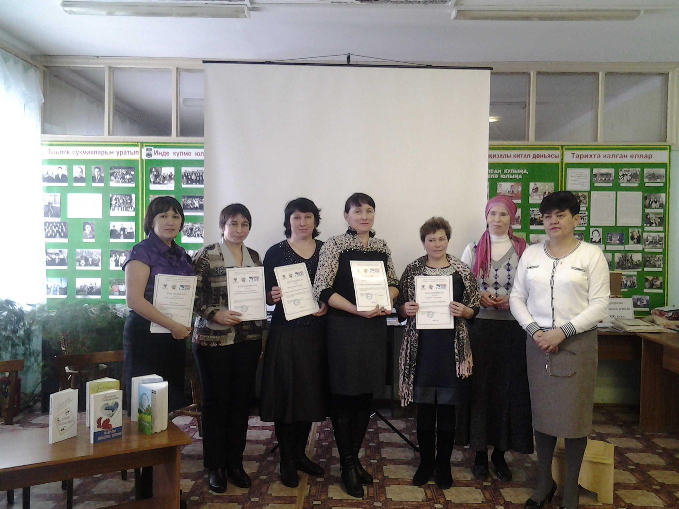

Slide 3
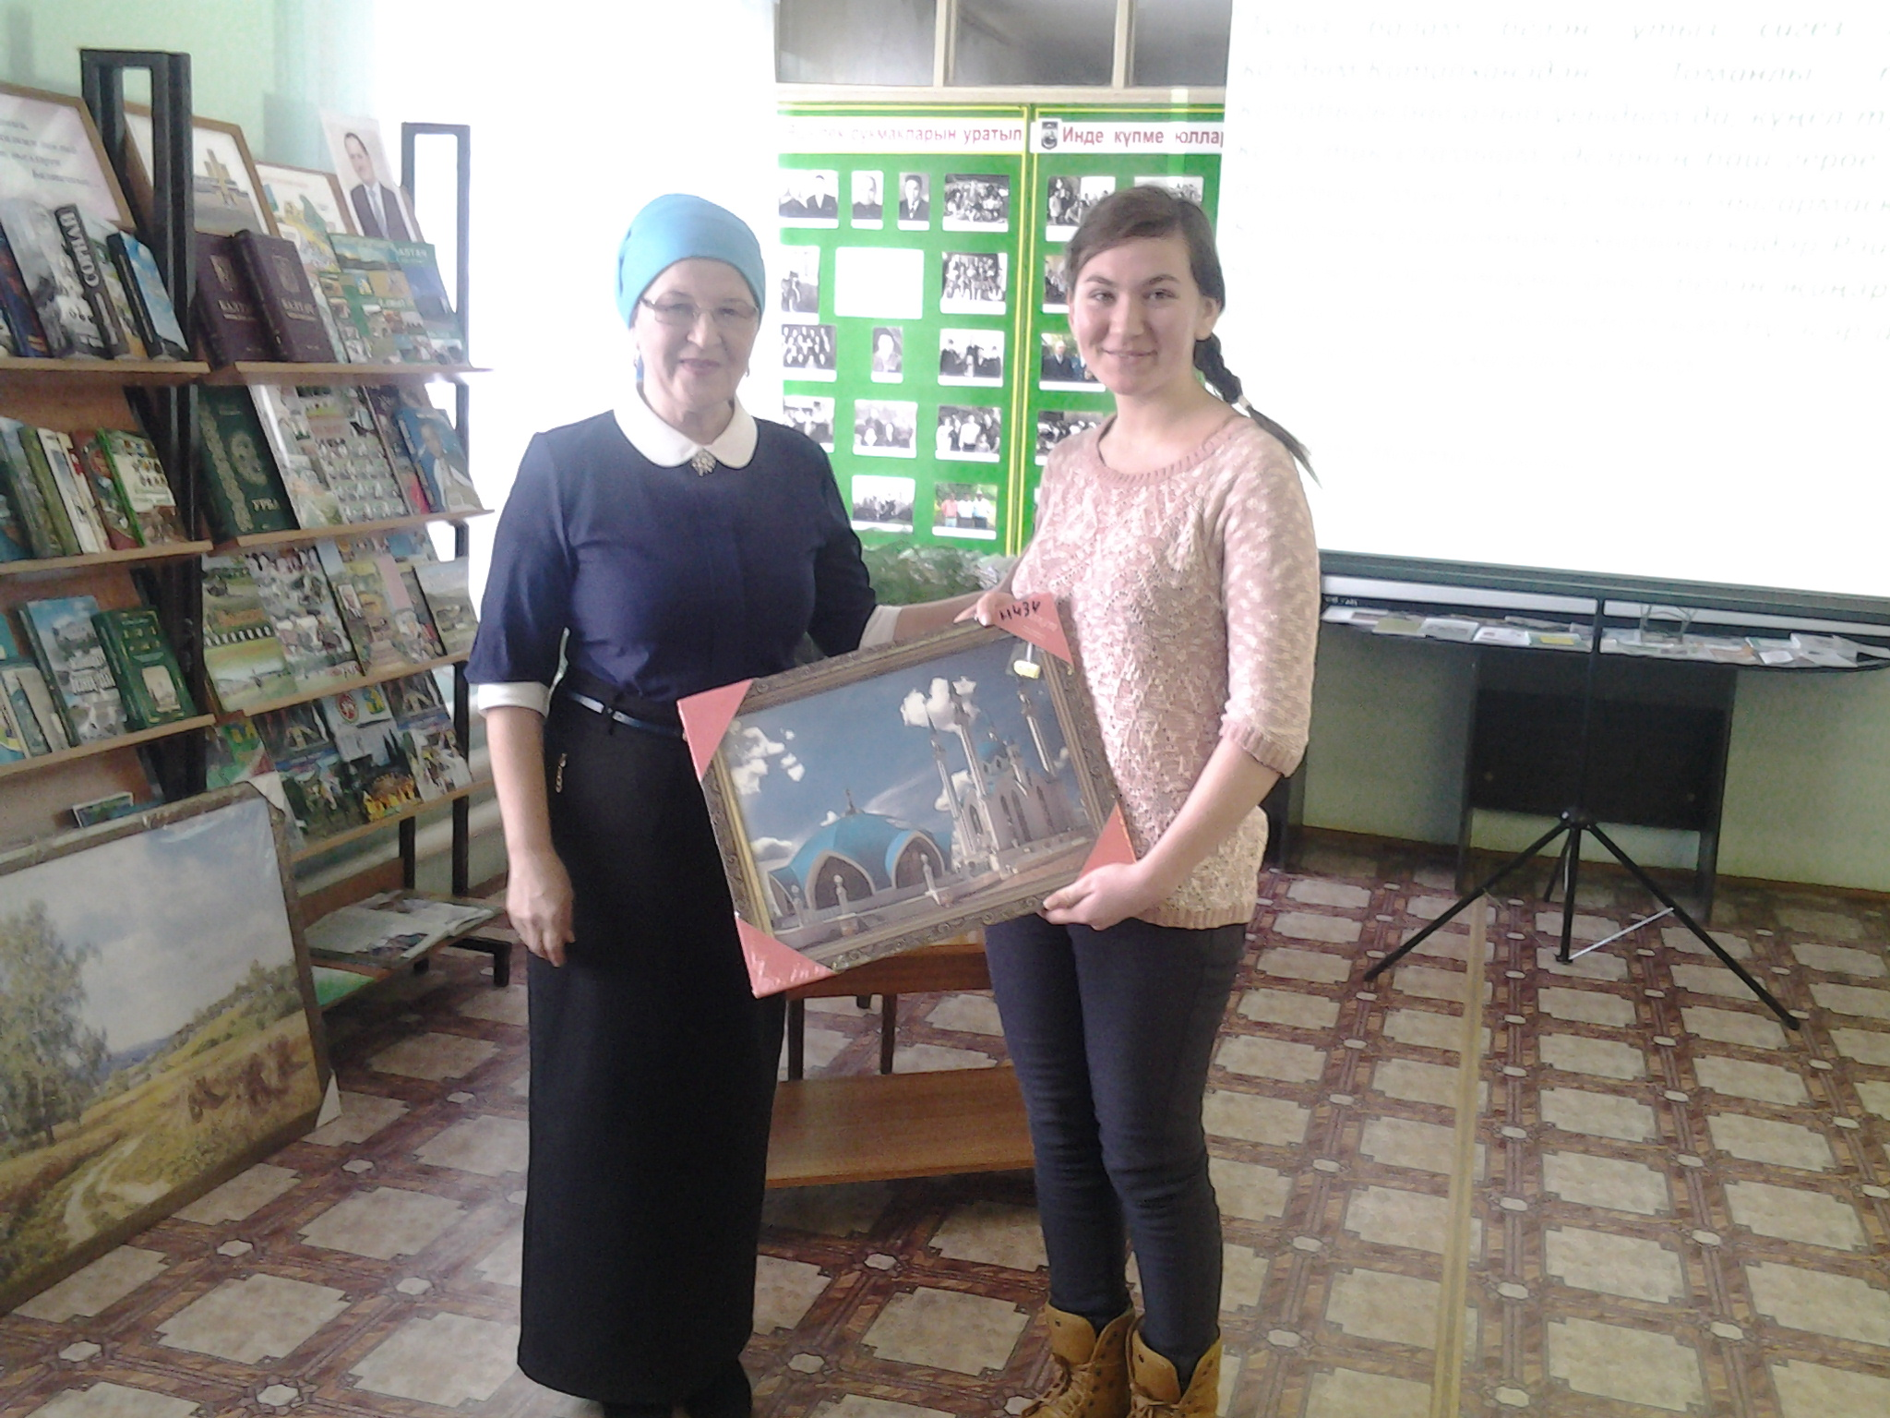

Slide 4
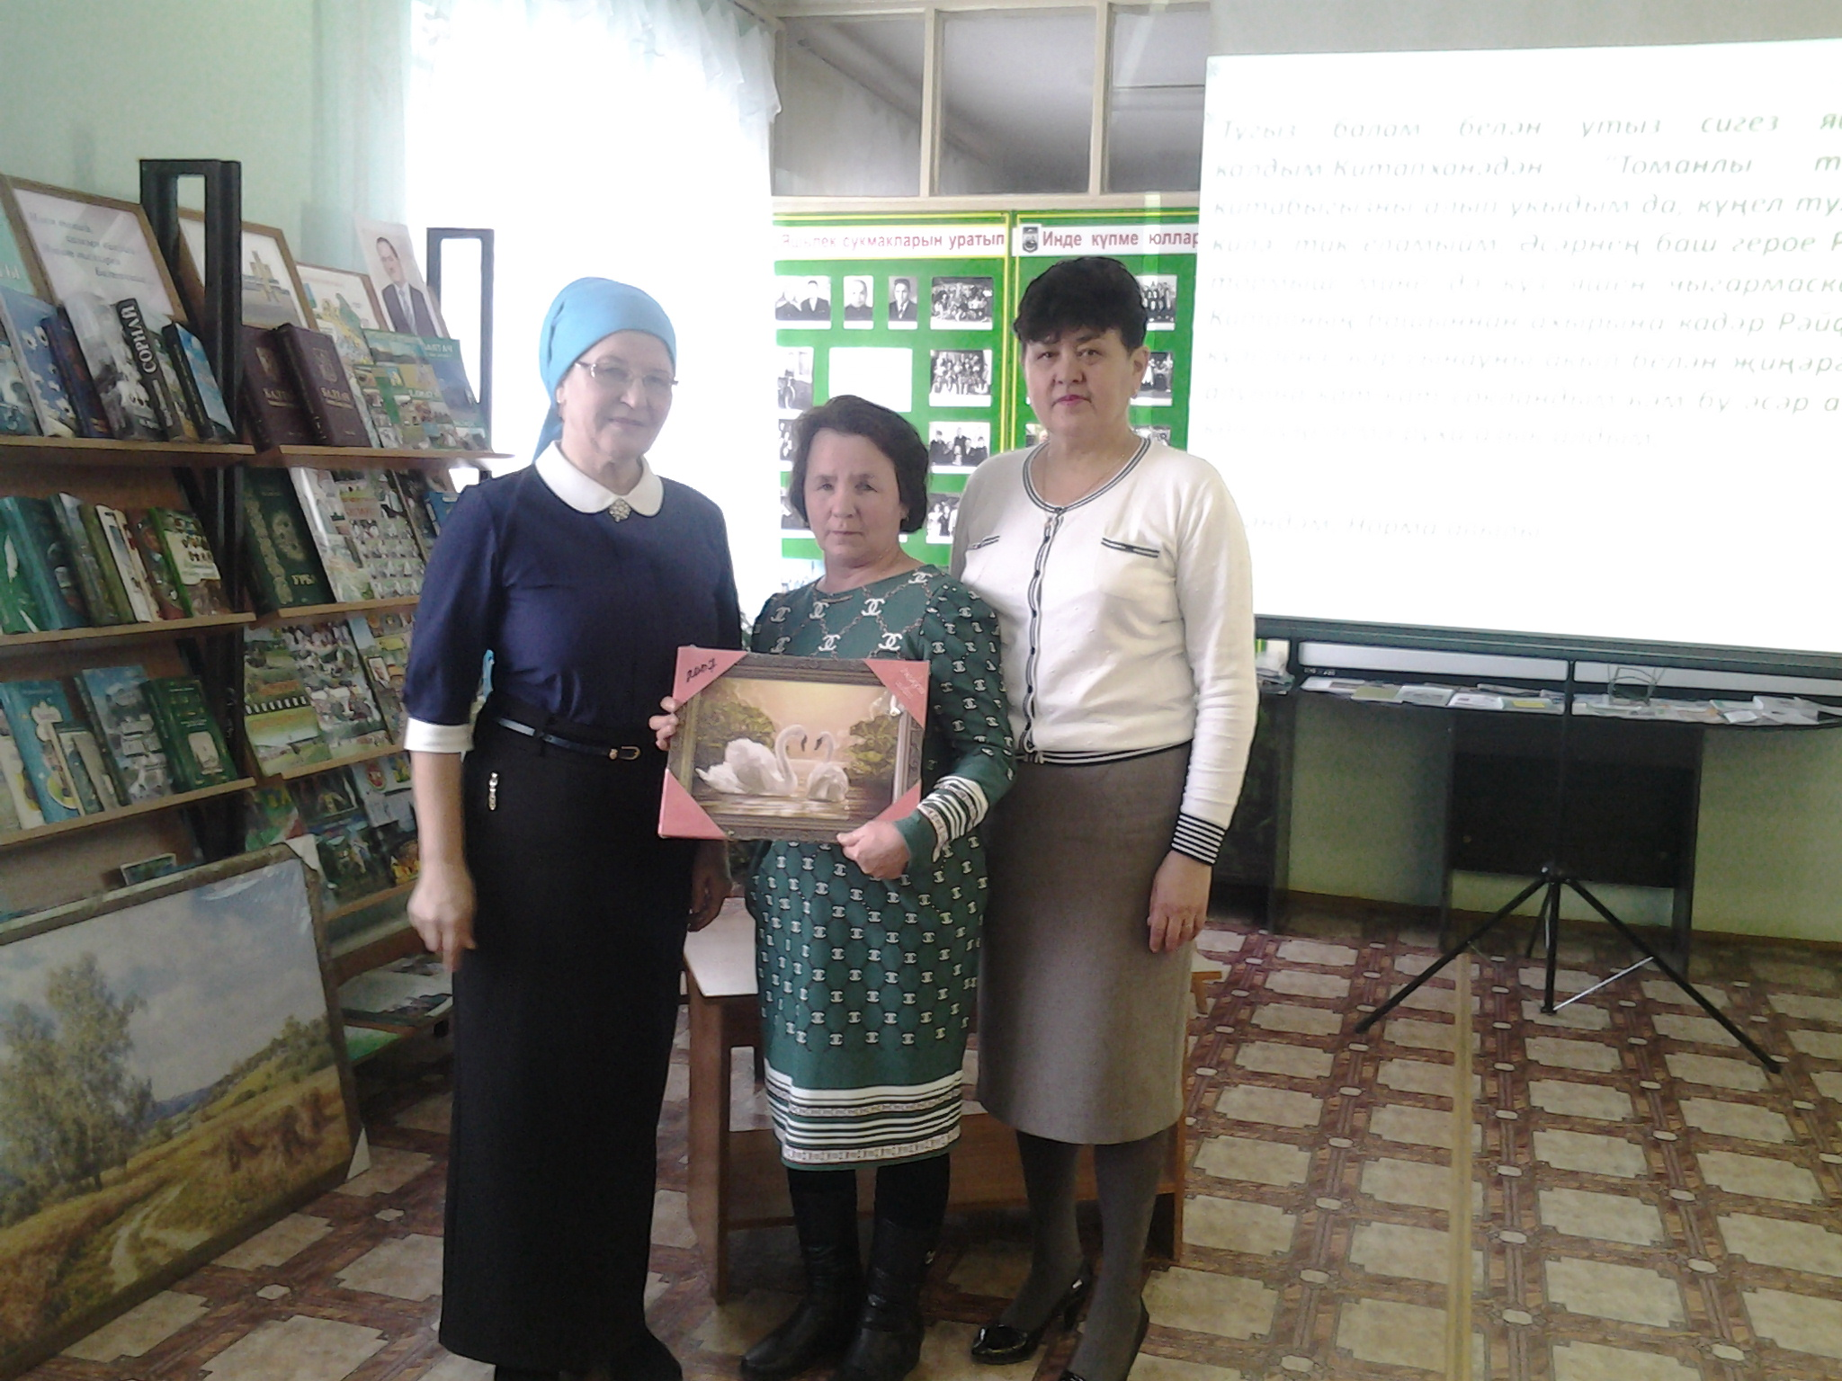

Slide 5
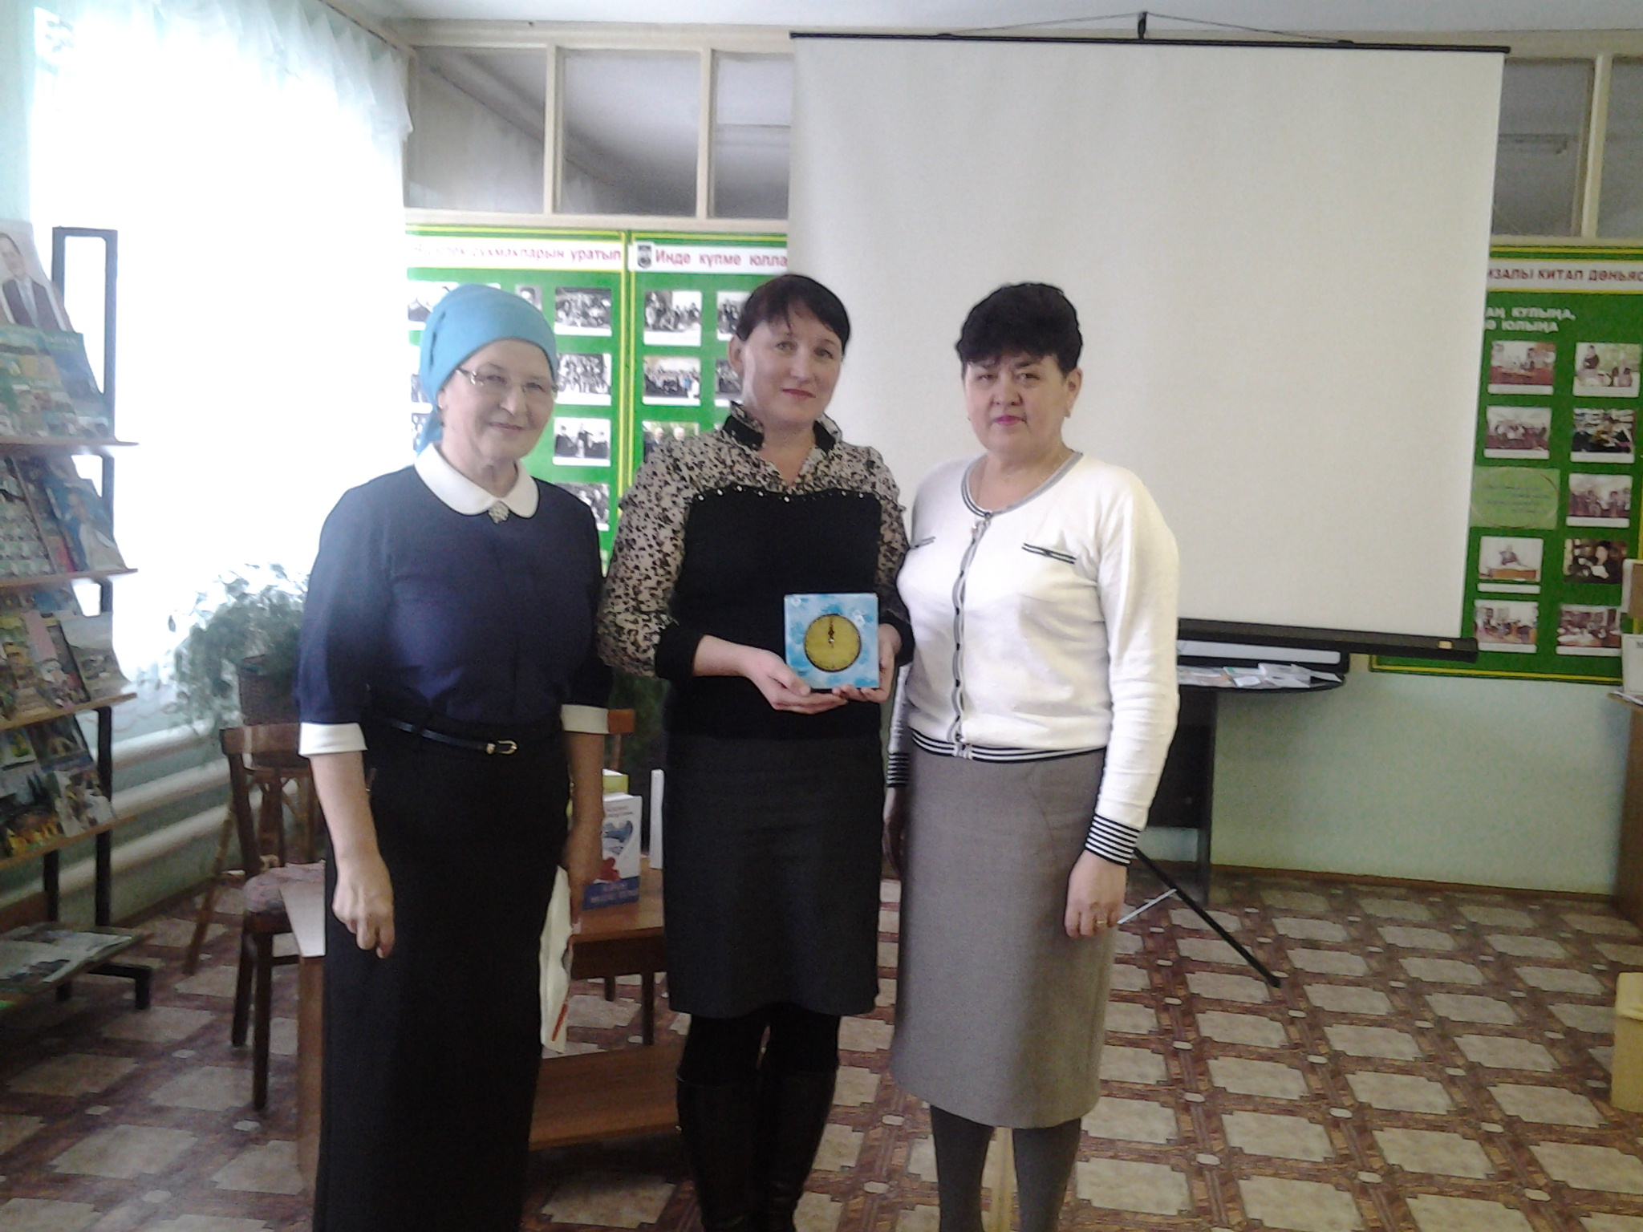

Slide 6
